Slide 1
Comité de Ética y Prevención de Conflictos de Interés del Bachillerato del Estado de Hidalgo
Informe anual 2024

Slide 2
Informe anual de actividades 2024
Con fundamento en los puntos 12 y 20 inciso p, de los Lineamientos Generales que establecen las Bases para la integración, organización y funcionamiento de los Comités de Ética y Prevención de Conflictos de Interés, se informa que durante el 2024 fueron celebradas cuatro Sesiones Ordinarias y nueve Sesiones Extraordinarias del Comité de Ética y Prevención de Conflictos de Interés del Bachillerato del Estado de Hidalgo. Se presentó y autorizó en la Primera Sesión Ordinaria de fecha 31 de enero de 2024 el Plan Anual de Trabajo, el presente documento presenta el Informe Anual de Actividades que incluye: el seguimiento a las actividades desarrolladas durante el año 2024, el número de servidores públicos capacitados en temas relacionados con ética, integridad y temas relacionados, los resultados de la evaluación realizada respecto al cumplimiento al código de ética y código de conducta, seguimiento y atención, así como los incumplimientos a los códigos registrados.

Slide 3


  Actividades permanentes de febrero a noviembre.
  Difundir principio y valor del mes, los días 9 y 23 de cada mes.
Febrero

Slide 4


Marzo

Slide 5
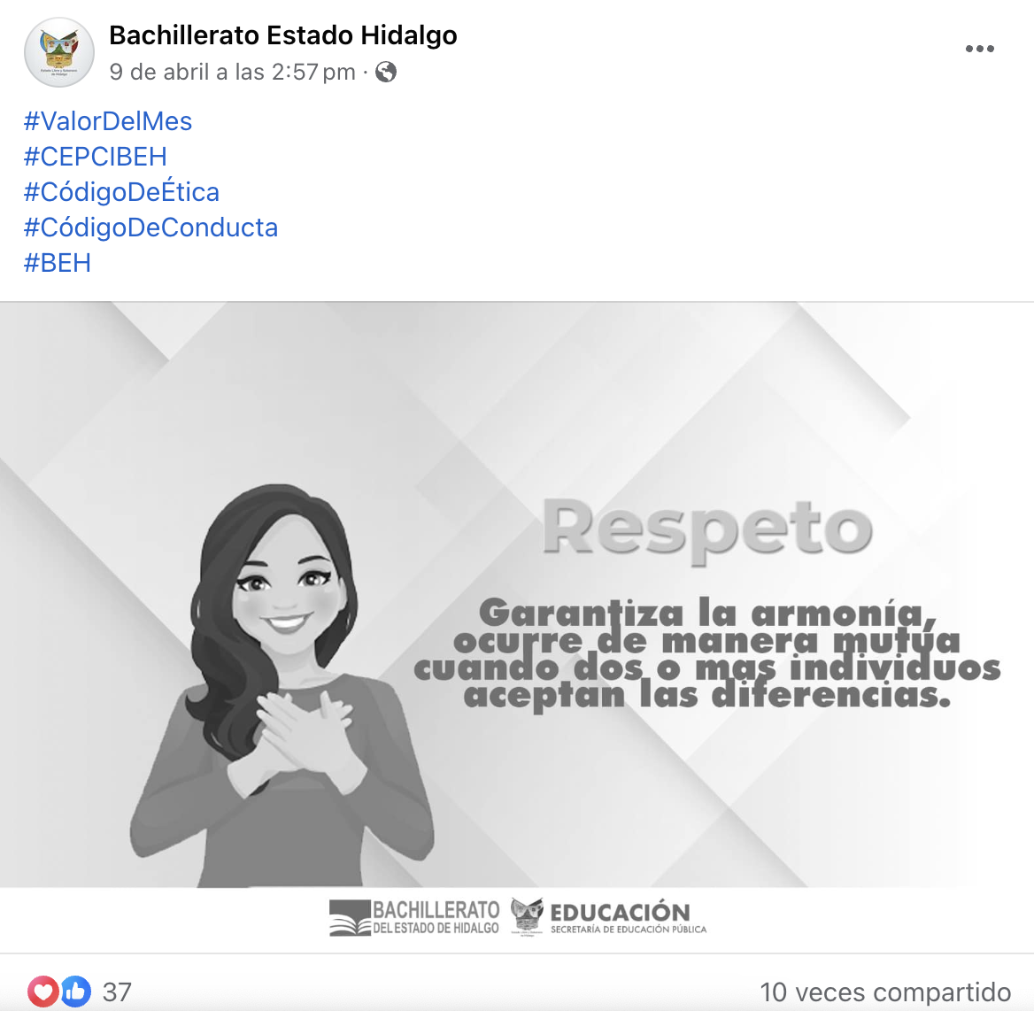
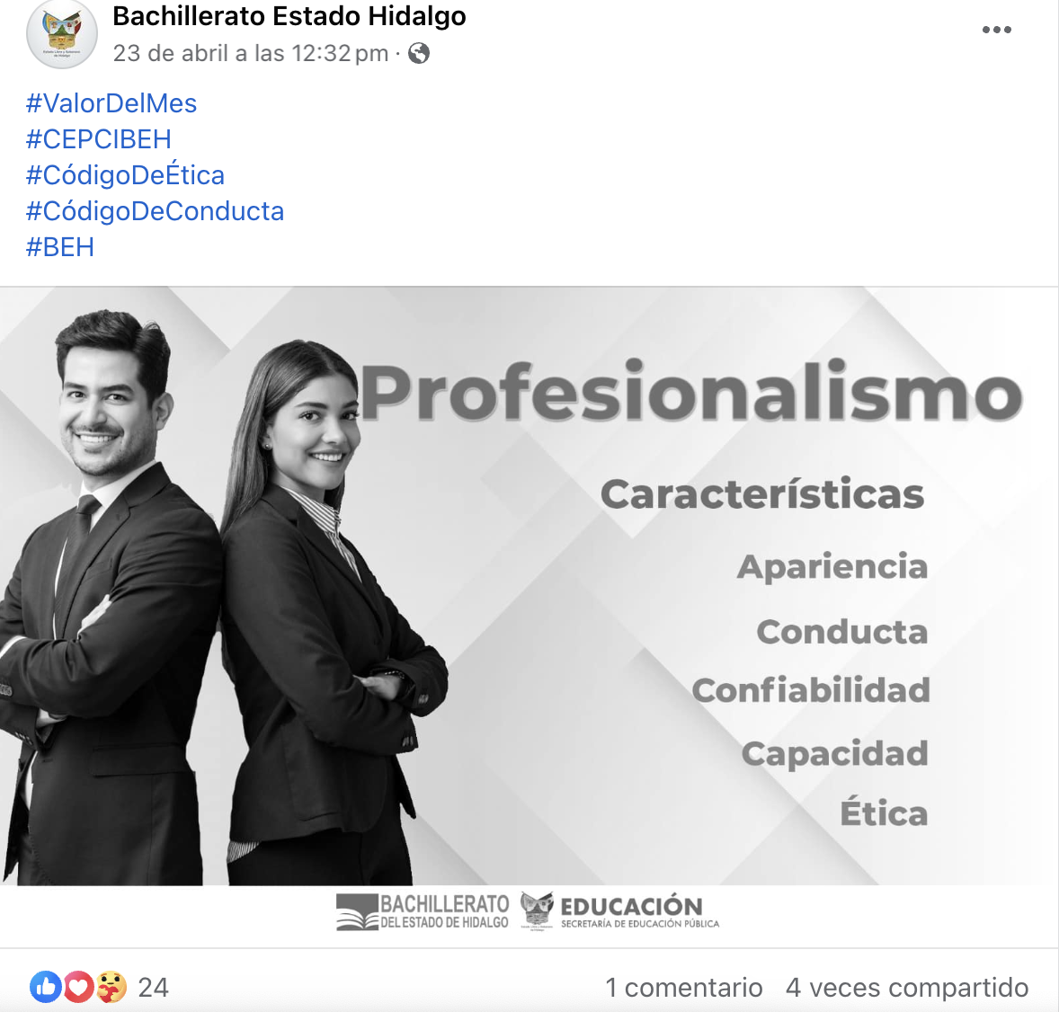
Abril

Slide 6
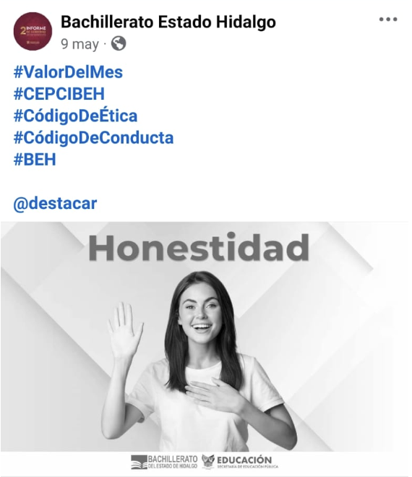

Mayo

Slide 7


Junio

Slide 8
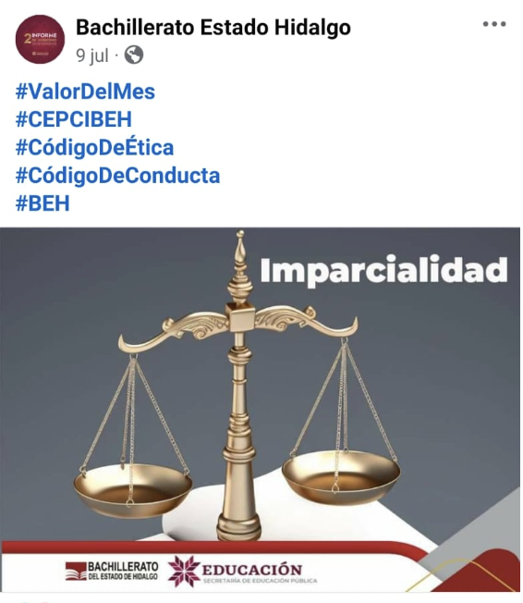
Julio

Slide 9
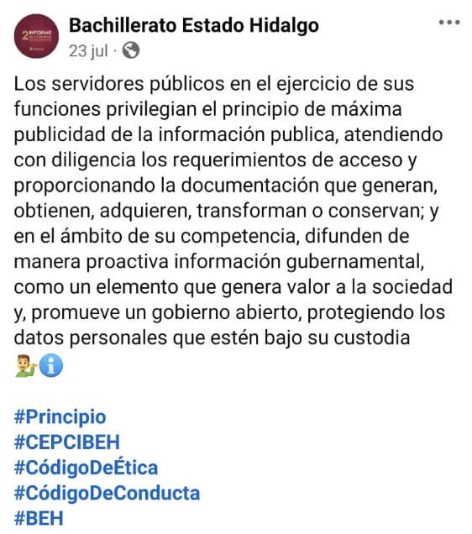

Julio

Slide 10
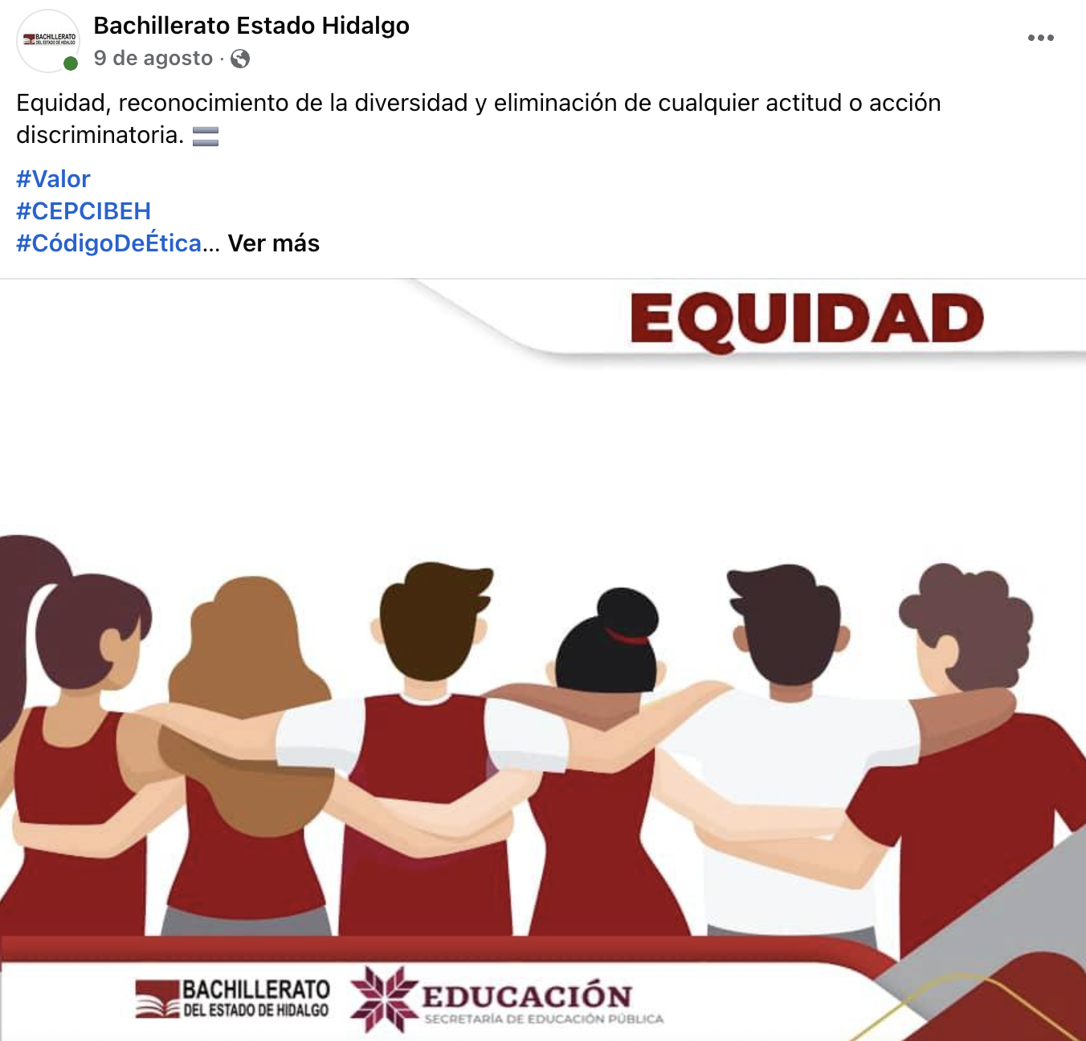

Agosto

Slide 11

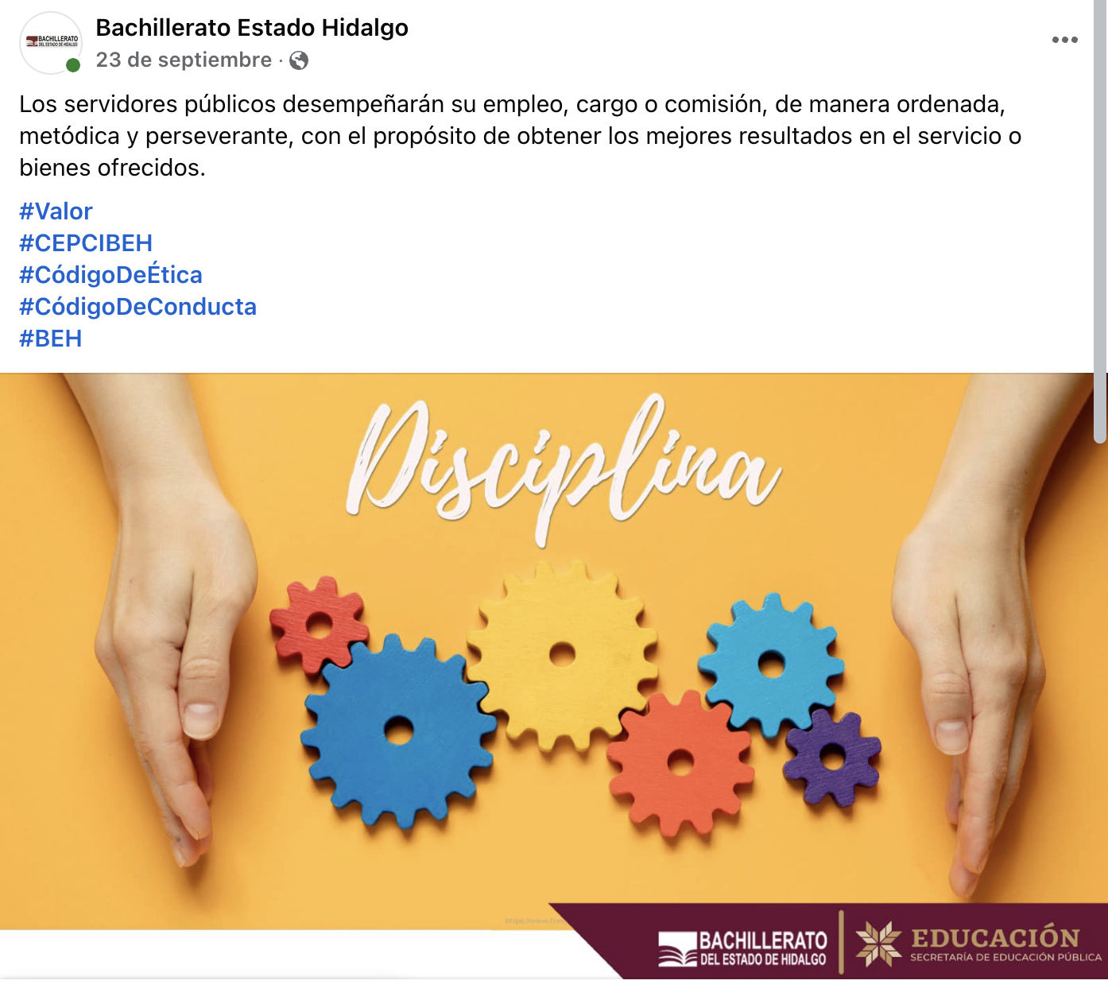
Septiembre

Slide 12


Octubre

Slide 13
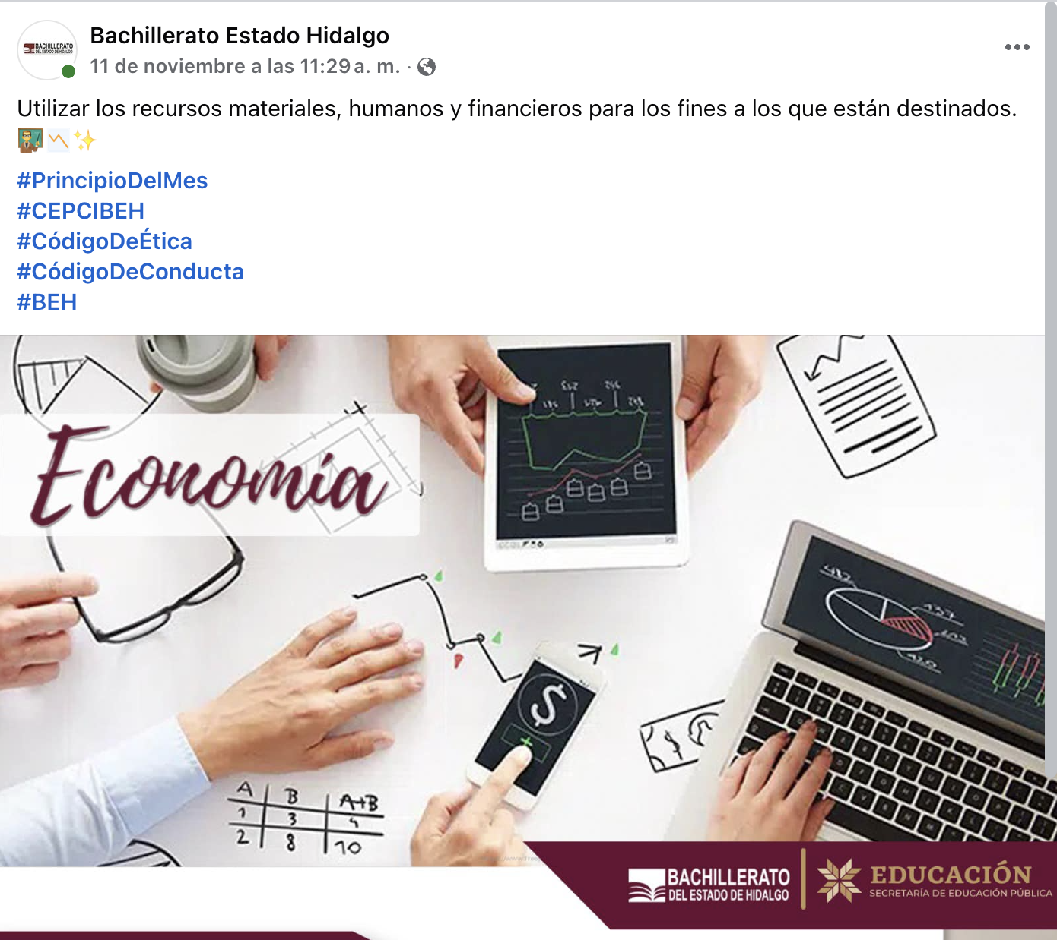

Noviembre

Slide 14
Actividades permanentes de febrero a noviembre.
Atender los incumplimientos al Código de Ética y Código de Conducta.
Durante el año se atendieron 2 denuncias de 2023 y 14 denuncias de 2024.
1 TBC El Fresno
2 BEH Tepeji del Río (1 de Protocolo cero)
2 TBC Chapultepec de Pozos
1 TBC Eloxochitlán
1 Dirección General
2 TBC Cerro Colorado
5 TBC San José Jiquilpan
1 TBC El Pedregal
1 TBC Xilitla

Slide 15
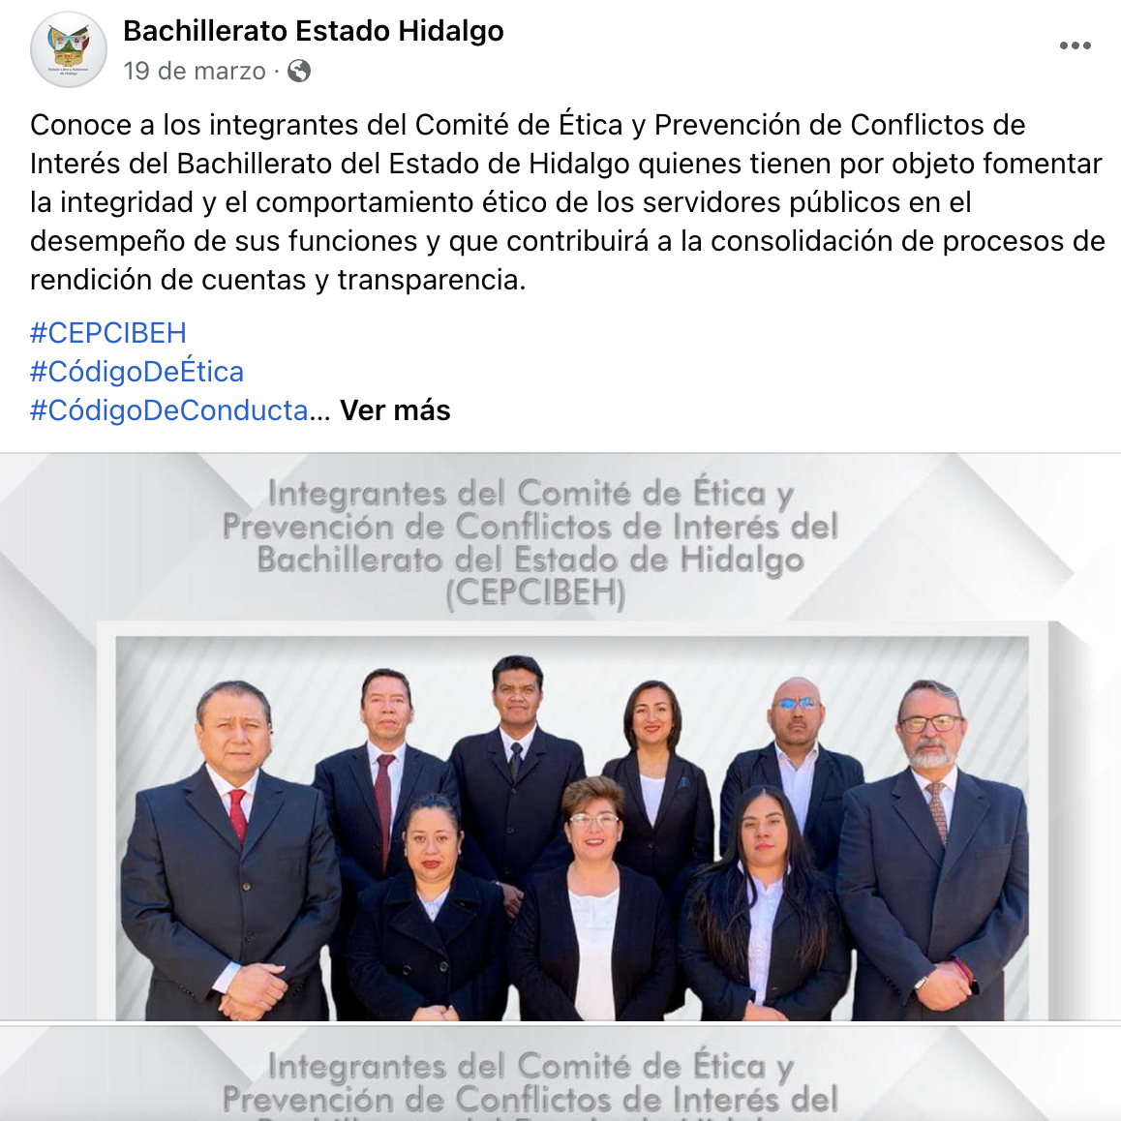
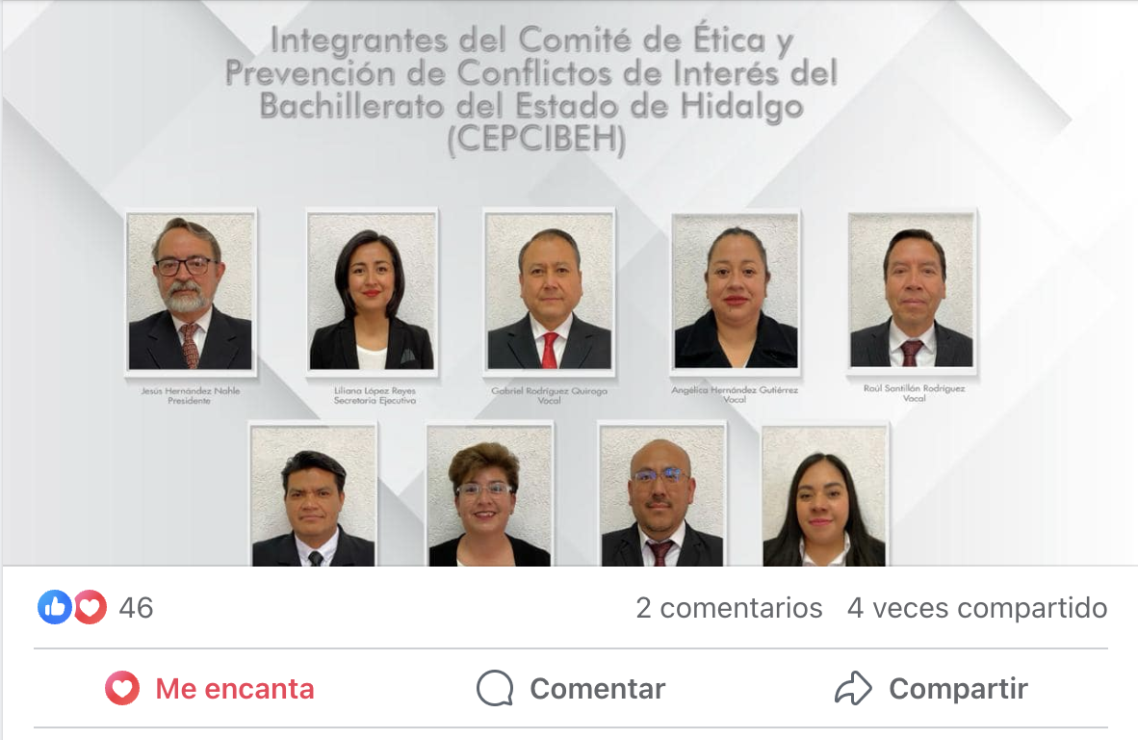
Febrero
Difundir con el 100% del personal del BEH, quiénes son los integrantes del CEPCIBEH. A través de medios impresos, electrónicos y redes sociales.

Slide 16
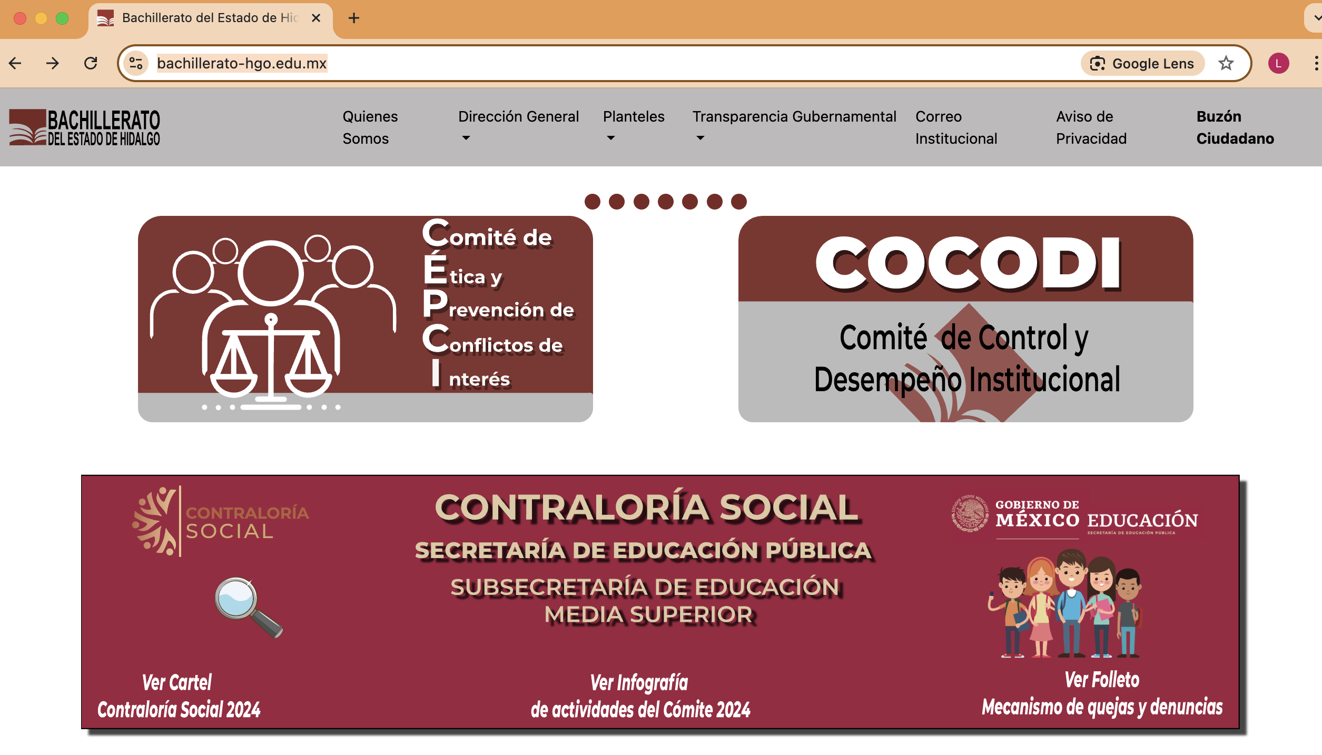
Mayo
Difundir con el 100% del personal del BEH, el procedimiento de denuncia. A través de medios electrónicos y redes sociales.
  Desarrollo de micrositio en la página institucional https://www.bachillerato-hgo.edu.mx/CEPCI/cepci.html

Slide 17
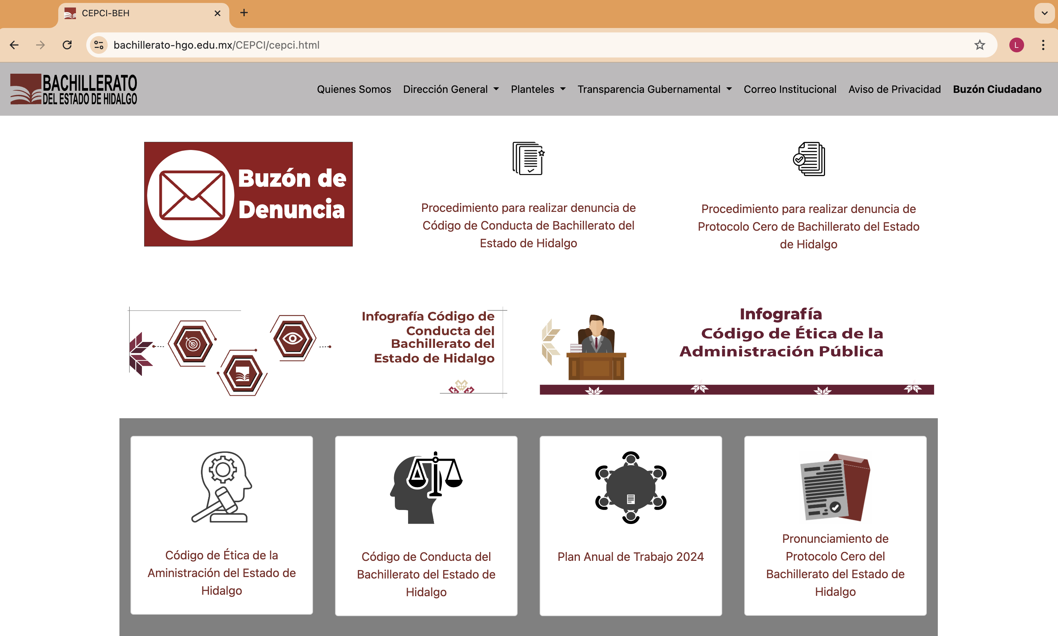

Slide 18
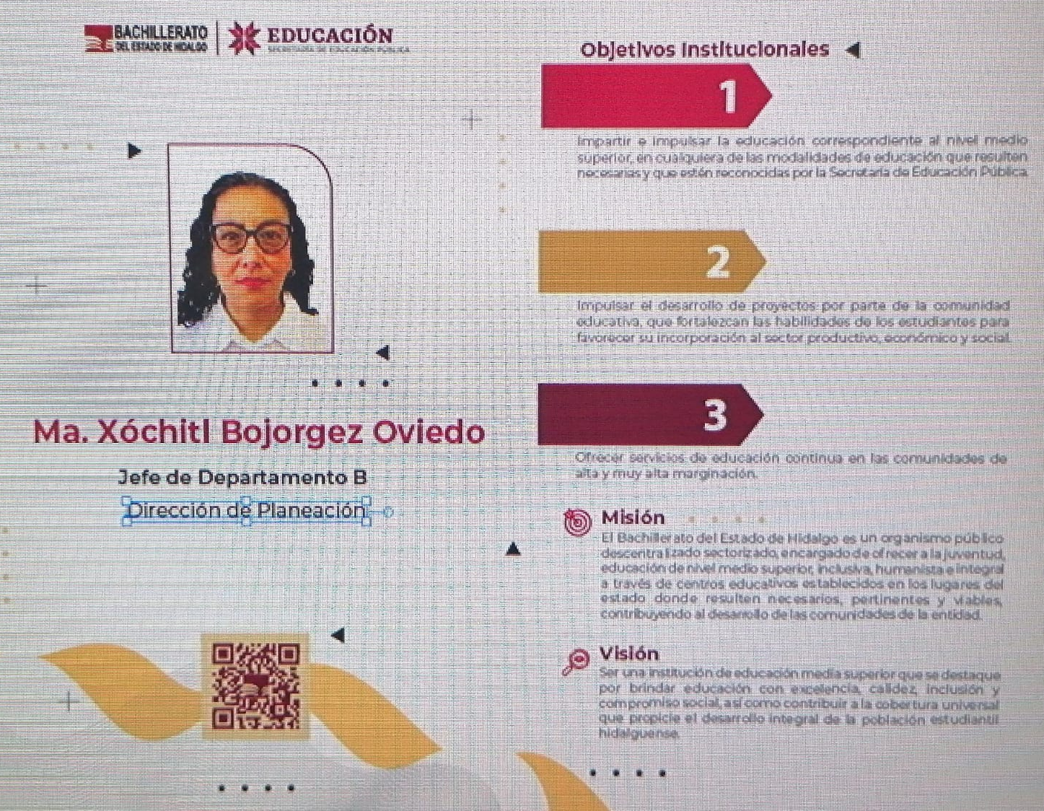
Junio
Difundir con el 100% del personal de BEH la misión, visión, objetivos, indicadores. A través de medios electrónicos y redes sociales. Evaluar su aprehensión mediante formulario.
  Se entregaron al 100% de personas de oficinas centrales, personificadores para difusión de misión, visión y objetivos.

Slide 19
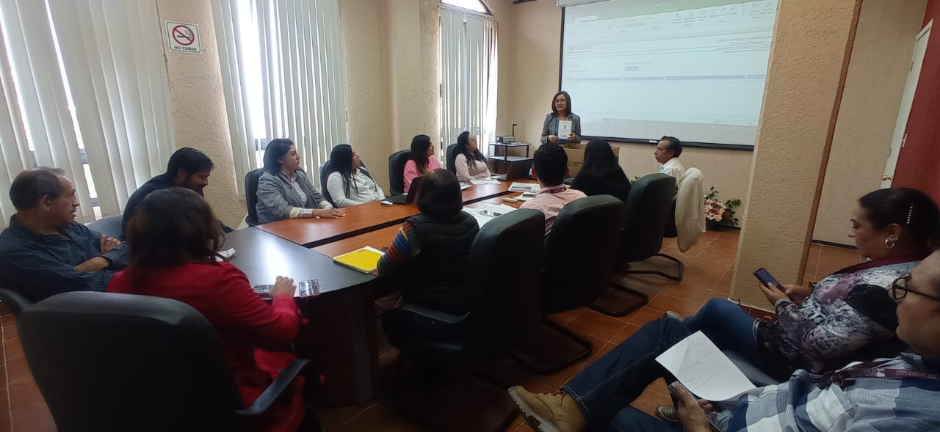
Junio
  Se sensibilizó y otorgó una breve explicación de la importancia de conocerlos y contribuir a su logro.

Slide 20
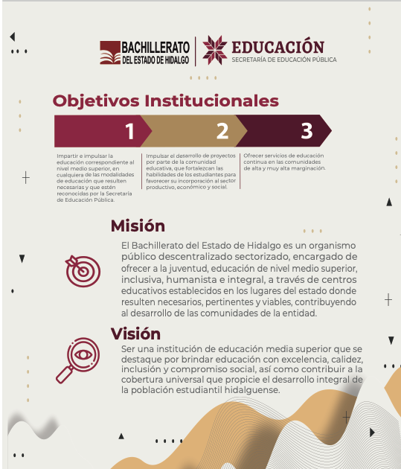
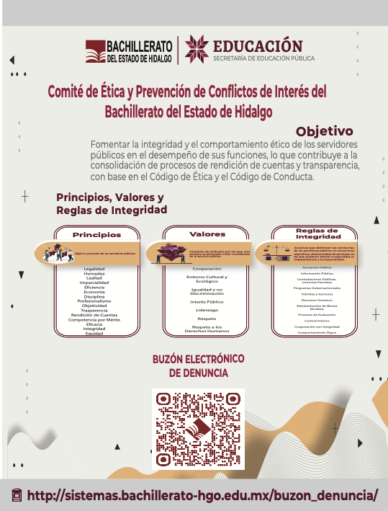
Junio
  Se encuentran en proceso de entrega las lonas para difusión de misión, visión y objetivos, así como del procedimiento de denuncia.

Slide 21
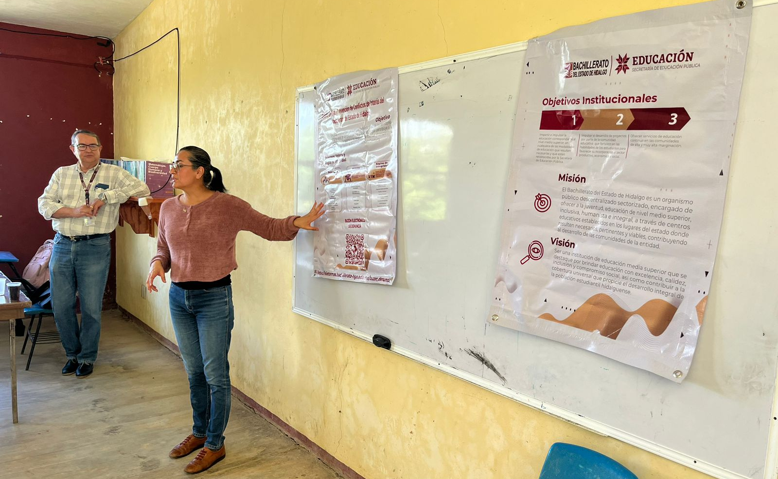

Slide 22
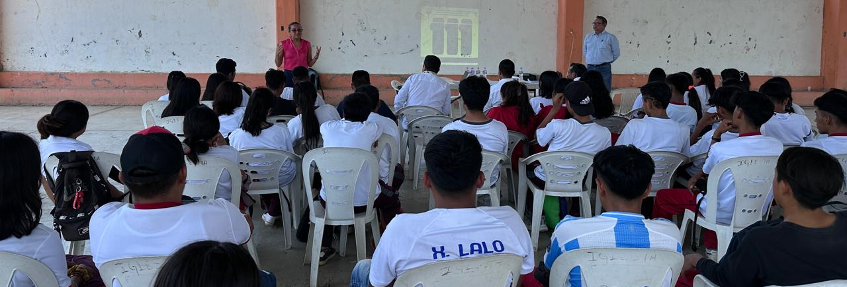
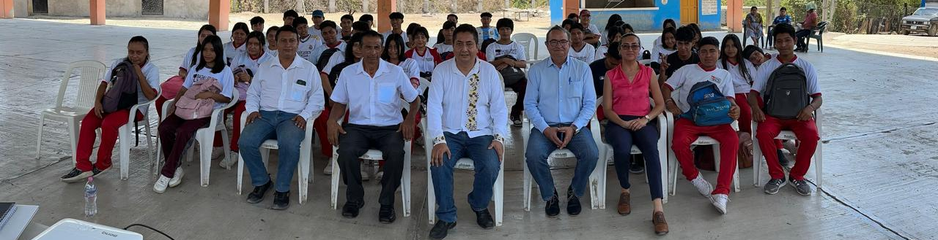
Junio
  Se han visitaron 3 centros educativos de la región Huasteca, para sensibilizar a las y los estudiantes y las y los docentes de dichos centros en el funcionamiento del CEPCIBEH.
Telebachillerato Comunitario Las Chacas

Slide 23
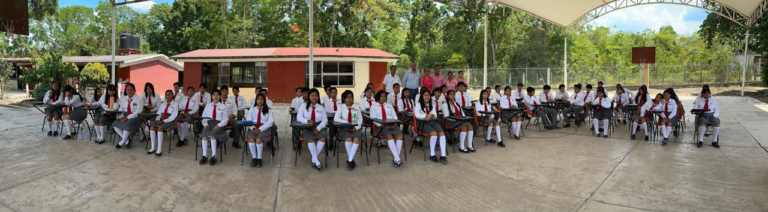
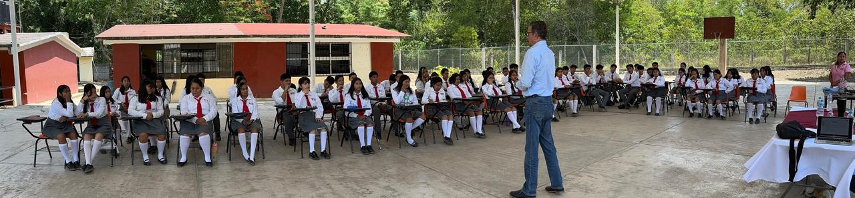
Telebachillerato Comunitario Xiquila

Slide 24
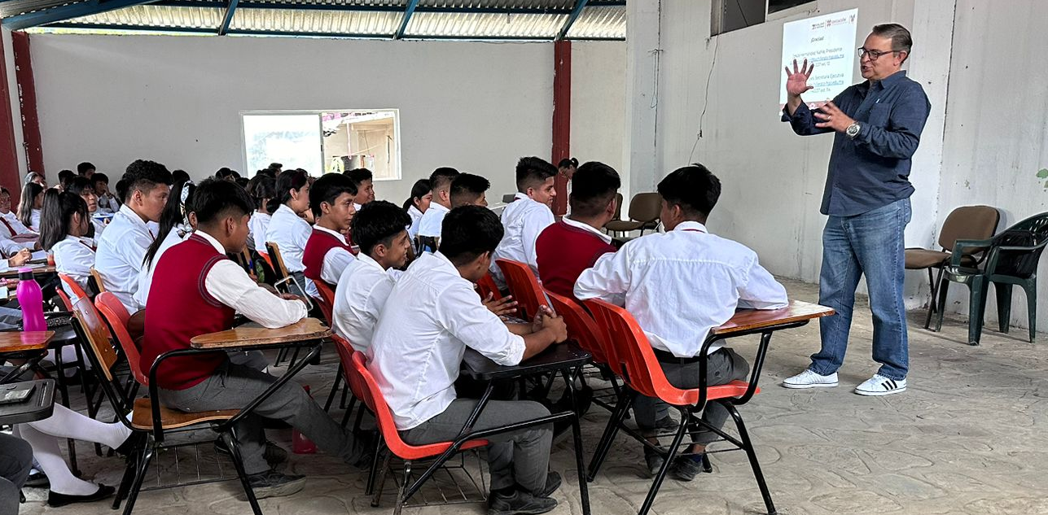
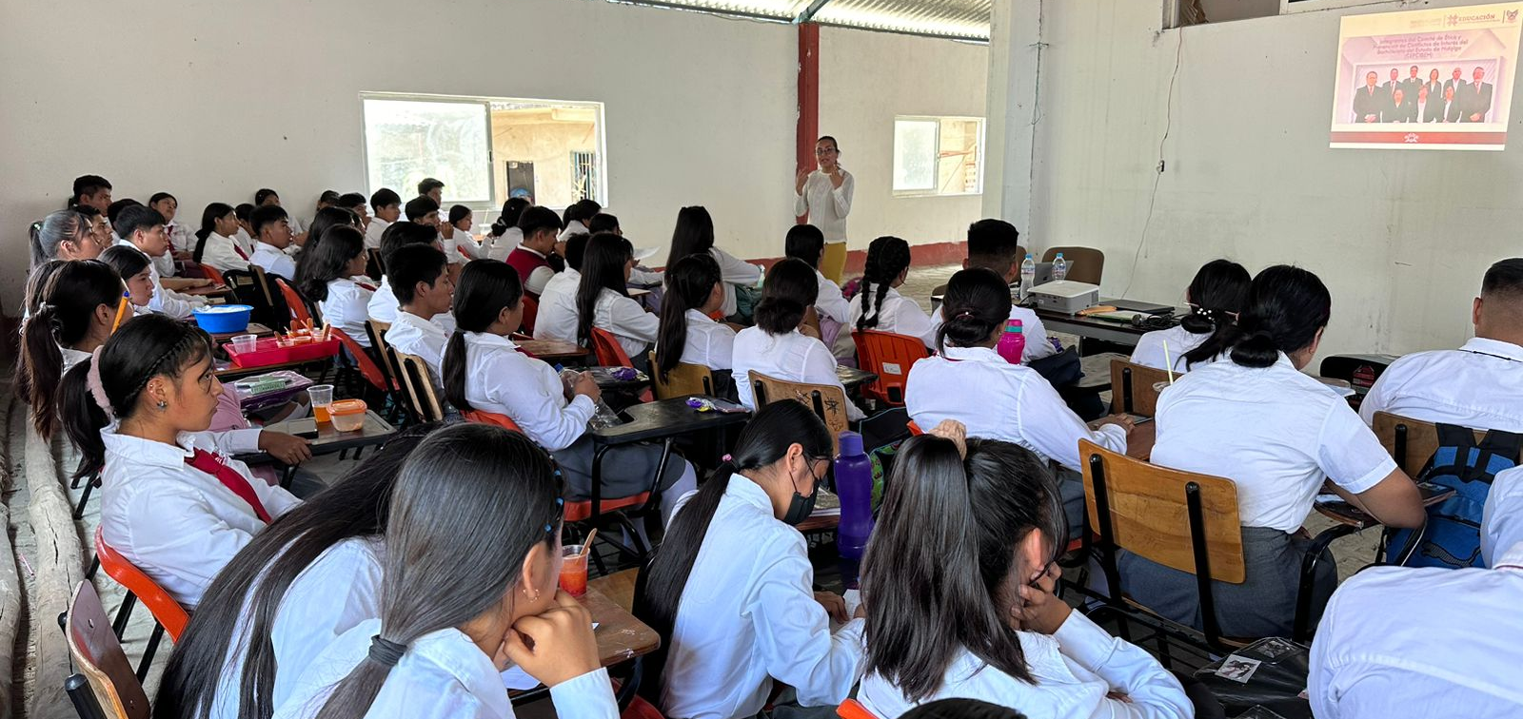
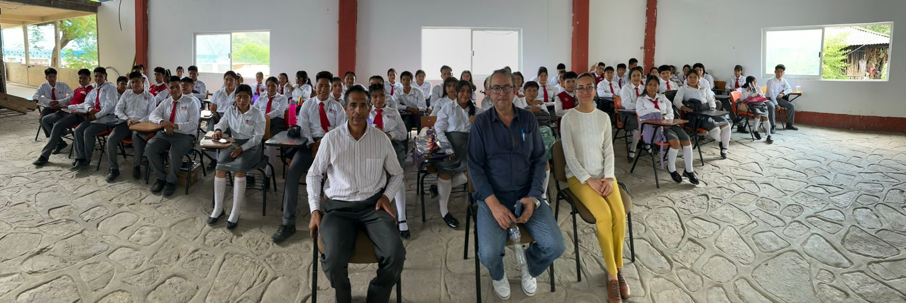
Telebachillerato Comunitario Ohuatipa

Slide 25
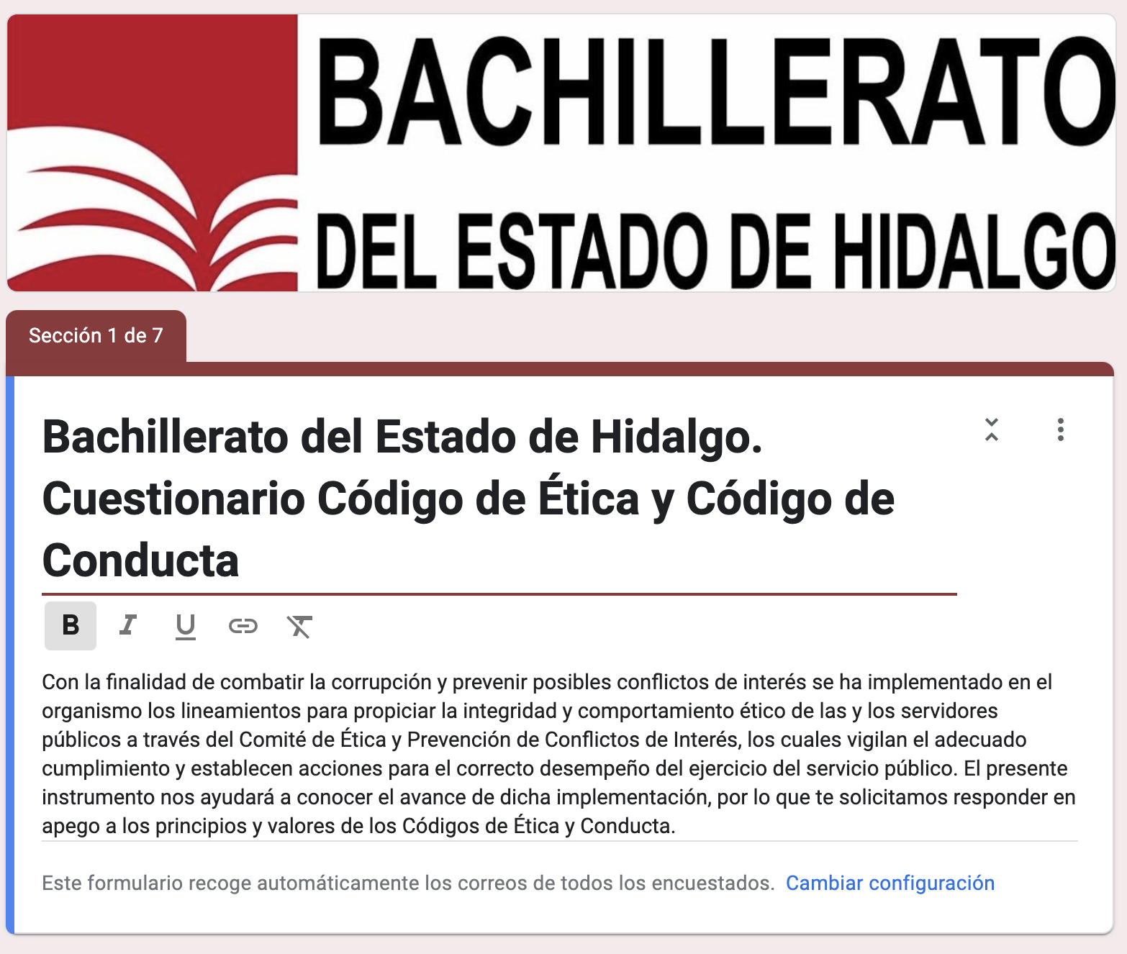
Julio
Se aplicó al 100% del personal de BEH evaluación anual, a través de medios electrónicos. Del 18 de julio de 2024 al 30 de agosto.

Slide 26
Agosto
Se realizó el análisis de la encuesta aplicada, estos fueron los principales hallazgos.
En el siguiente resumen se presentan las respuestas negativas de mayor porcentaje, denotando las áreas donde hay una amplia oportunidad de crecimiento o mejora.
La primera negativa destacable es en la pregunta: “¿Las personas servidoras públicas del Bachillerato del Estado de Hidalgo consideran que ellos mismos o sus compañeras y compañeros son líderes y ejemplo de cumplimiento y promoción de la ética en el servicio público Donde hemos recibido un porcentaje de 22% de respuestas indicando "a veces" o "nunca".
La segunda negativa de mayor porcentaje es en la pregunta “¿Las y los servidores públicos del Bachillerato del Estado de Hidalgo informan, explican y justifican las razones de sus acciones y decisiones, por ello se someten a la evaluación y escrutinio por parte de la ciudadanía respecto del desarrollo de sus funciones? ". Donde existe un 18% de respuestas a veces y el 4% de respuesta negativa.

Slide 27
La siguiente negativa destacable es en la pregunta " ¿Al interior y exterior del Bachillerato del Estado de hidalgo, me expreso con lengua incluyente?” con un porcentaje del 24% que refieres que casi siempre, el 5% dice que a veces y el 2% dice que nunca, lo que nos hace pensar en la difusión de información de la pregunta en cuestión.
Otra negativa considerable fue con la siguiente pregunta “¿Conoce el método para realizar una denuncia ante el Comité de Ética y Prevención de Conflictos de Interés?” Observando un resultado negativo del 41%.
La siguiente de las negativas más grandes que presenta nuestra encuesta es en la pregunta: ¿Conoce a los integrantes del Comité de Ética y Prevención de Conflictos del Bachillerato del Estado de Hidalgo?, presentando 41% de respuestas negativas interpretamos que estas personas no conocen a los integrantes.

Slide 28
Septiembre
Se capacitaron a las y los miembros del Comité de Ética y Prevención de Conflictos de Interés del BEH en la Ley de Responsabilidades Administrativas, con el objetivo estudiar y reflexionar respecto de las responsabilidades administrativas de las y los servidores públicos, obligaciones y sanciones por los actos u omisiones en los que incurran.

Slide 29
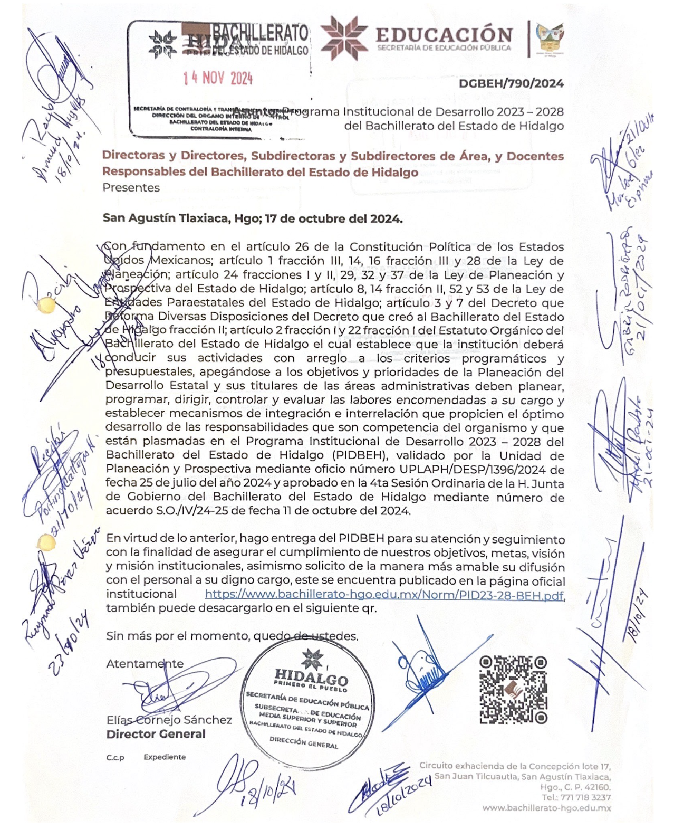
Octubre
Para consolidar el cumplimiento de objetivos, indicadores y metas se difundió, después de su aprobación ante la H. Junta de Gobierno del Bachillerato del Estado de Hidalgo, el Programa Institucional de Desarrollo 2023 – 2028 (PIDBEH).

Slide 30
Noviembre
Se identificaron áreas de oportunidad con base en las denuncias presentadas en el 2024, para la modificación del Código de Conducta, se estima que para el 2025 se realizará el proceso de autorización para su publicación.

